Slide 1
第８章
彩色图像处理
Notes:
一副彩色图像偏红这么处理？ 灰度图像处理的方法这

Slide 2
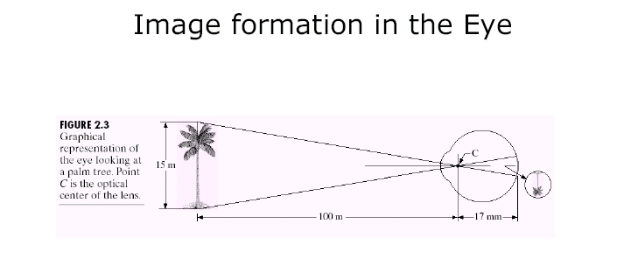
8.1 人类视觉
Notes:
1、灰度图像处理方法怎么适用于彩色图像里——————转化成单通道，然后再合成彩色图像！
2、rgb2gray（）————————注意单通道灰度图像处理以及rgb2gray（）之间的差异！
3、怎么表示主观视觉上的各种红，或是怎么把所有不同红色的区域都识别出来，——————引出HSB颜色空间模型
4、让学生讲一下识别所有红的程序流程——————从而引出颜色空间模型的转换！
5、假彩色处理——————绿色的草地处理成红色
6、伪彩色图像处理————————一个维度的信息处理成彩色图像！

Slide 3
8.1 人类视觉
人眼视觉
人眼非正常视觉
人眼错觉
Notes:
现象

Slide 4
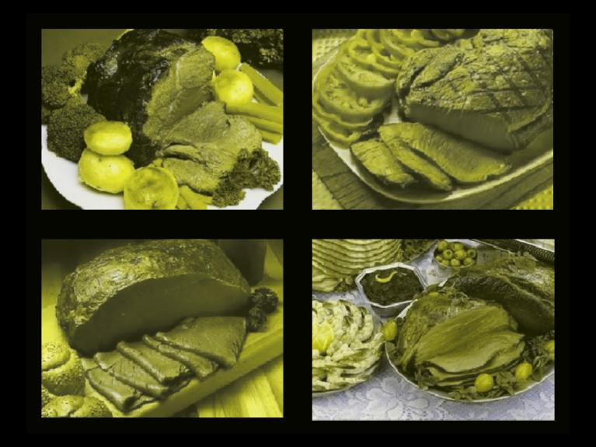
Which meat is the most
thoroughly cooked?

Slide 5
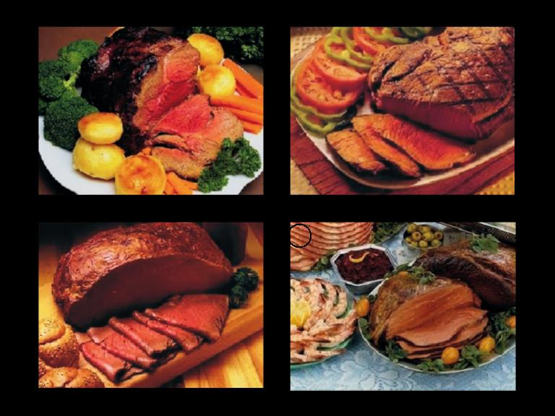
Which meat is the most
thoroughly cooked?

Slide 6
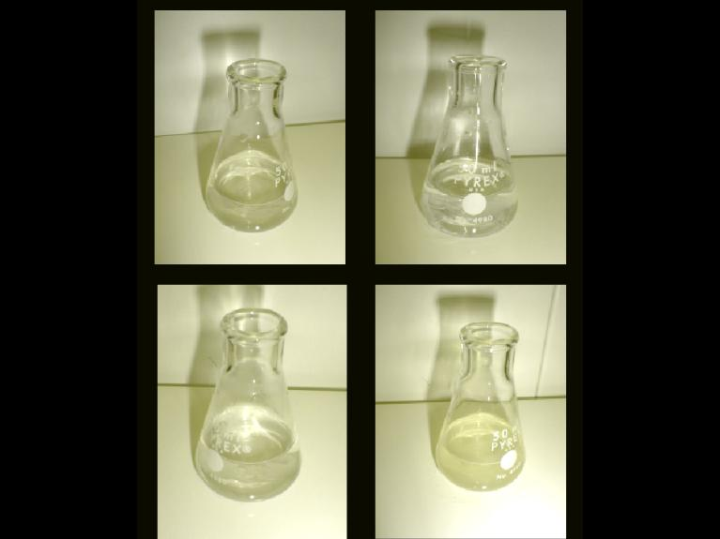
Which flask contains a light pink
solution?

Slide 7
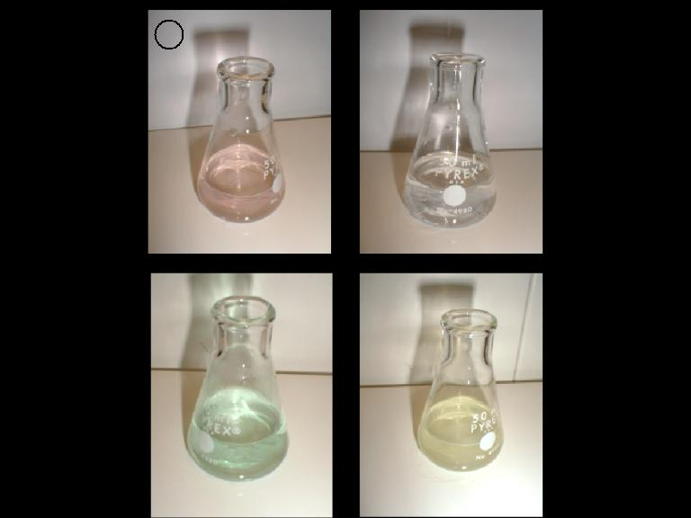
Which flask contains a light pink
solution?

Slide 8
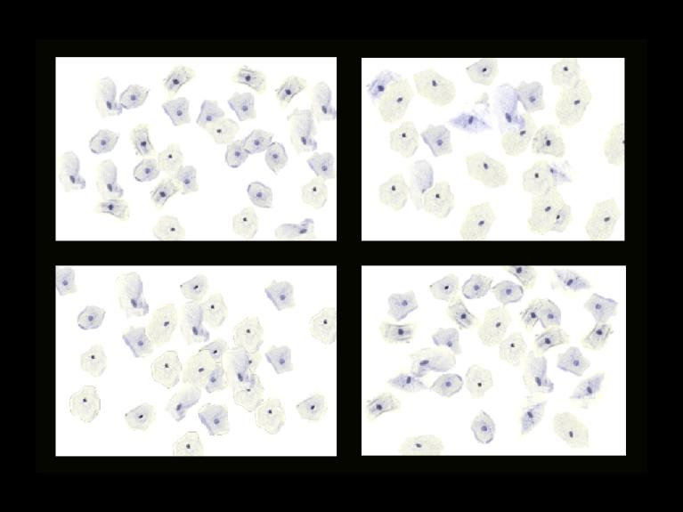
Which of the following slides
contains a pink cell?

Slide 9
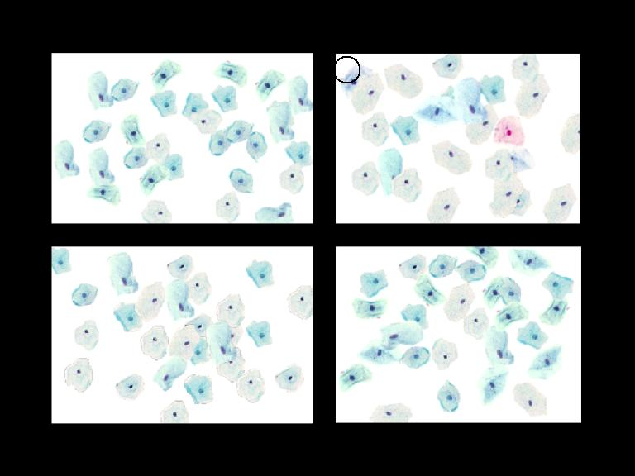
Which of the following slides
contains a pink cell?

Slide 10
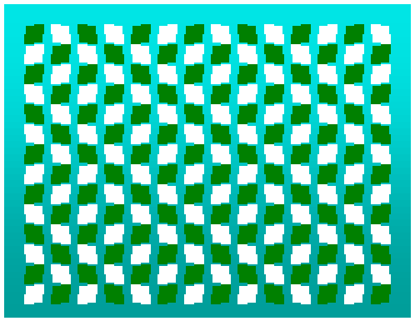

Slide 11
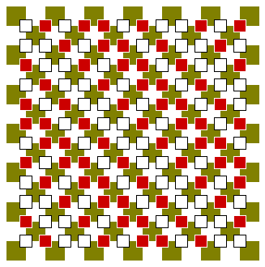

Slide 12
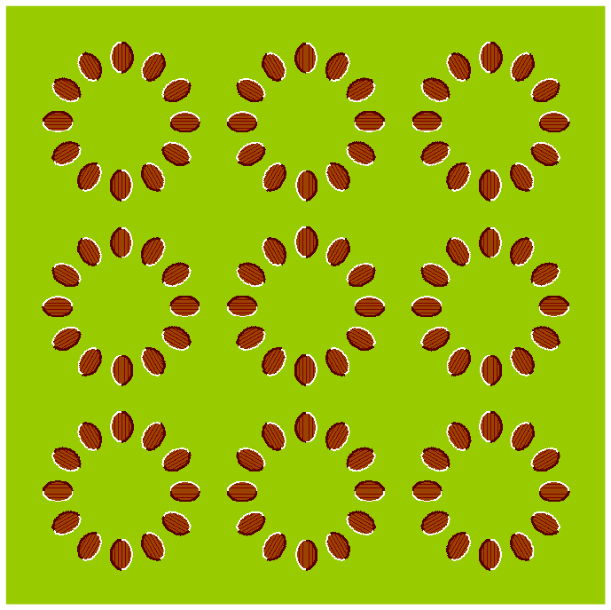

Slide 13
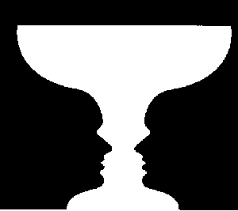
Notes:
Some people see the outline of two black faces opposite each other. Other people see a white vase. Sometimes people see the faces and vase alternating and yet other people can see both the faces and the vase simultaneously

Slide 14

8.1 人类视觉
人感受到的物体颜色主要取决于反射光的特性。
  如果物体比较均衡地反射各种光谱，则看起来是白的。
  如果物体对某些光谱反射得较多，则看起来物体就呈现相对应的颜色。
Notes:
为什么物体看起来有颜色！！！！

Slide 15
8.1人眼视觉
感光细胞(photoreceptor cells)：
杆状细胞(rod)：单色夜视
锥状细胞(cone)：彩色视觉
红(red)
绿(green)
蓝(blue)
Primary Color 基色
Notes:
锥状细胞_-————明视器官 ————白天可以看到各种不同的颜色，世界是七彩缤纷的
杆状细胞——暗视器官——晚上可以看到各式各样的世界
任意的颜色都可以由红绿蓝三色混合而成，所以假设锥状细胞细胞分成三类——红绿蓝

Slide 16

Notes:
五角星的材料一样的
看到的都是红色，但深浅不一（主要是受光不同，有的地方亮些，有的暗些）——这种表示方式就是比较接近
人眼的颜色模式————HSB

Slide 17
人类视觉对颜色的主观感觉
颜色的三种主观感觉：色调、色饱和度和亮度。
色调（hue）
  从一个物体反射过来的或透过物体的光波长
  是由颜色种类来辨别的，如红、橙、绿。

Slide 18
人类视觉对颜色的主观感觉
色饱和度（saturation）
  即色纯度，指颜色的深浅
  例如：深红和浅红。
亮度（brightness）
  颜色的明暗程度，从黑到白，主要受光源强弱影响。

Slide 19
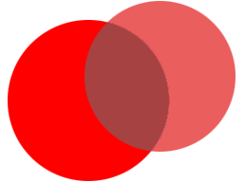
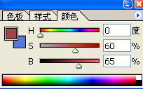
PS上的HSB

Slide 20
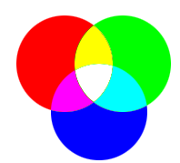

Slide 21
8.1.2 三基色原理
相加混色法。
    彩色电视机上的颜色。
  （1）相加法是由发光体发出的光相加而产生的各种颜色
  （2）相加混色的三基色是红、绿、蓝

Slide 22
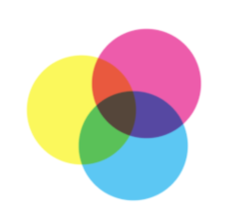

Slide 23
8.1.2 三基色原理
相减混色法。
    彩色电影、幻灯片、绘画原料
  （1）相减法是先有白色光，然后从中减去某些成份（吸收）得到各种颜色。
  （2）相减混色的三基色是黄、青、品红。（

Slide 24
Grassman定律
指出了视觉对颜色的响应取决于红、绿、蓝三输入量的代数和。
  （1）所有颜色都可以用相互独立的三基色混合得到；
  （2）假如三基色的混合比相等，则色调和色饱和度也相等；
  （3）任意两种颜色相混合产生的新颜色与采用三基色分别合成这两种颜色的各自成份混合起来得到的结果相等；
  （4）混合色的光亮度是原来各分量光亮度的总和。

Slide 25
8.2 颜色空间的表示及其转换
实际应用中常用的颜色空间有
  RGB、HSV、HSI、YUV等。
常用的颜色空间可分为两类
  面向硬设备的应用
    RGB颜色空间，如：彩色显示器、打印机等
  面向以彩色处理为目的的应用
    HSI颜色空间以及HSV颜色空间

Slide 26

8.2.1 RGB模型
颜色模型
  规定了颜色的建立、描述和观察方式。
颜色模型都是建立在三维空间中的
  与颜色空间密不可分。

Slide 27
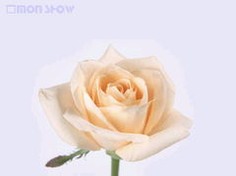
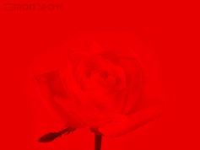
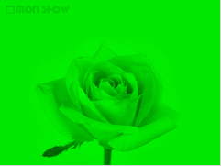
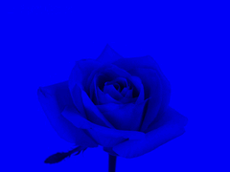
图8.4 图像的R、G、B分解
（a）原图像 （b）R分量
（c）G分量 （d）B分量图

Slide 28
RGB模型
RGB模型
  用三维空间中的一个点来表示一种颜色，如图8.3
  每个点有三个分量，分别代表该点颜色的红、绿、蓝亮度值
  亮度值限定在[0，1]。

Slide 29
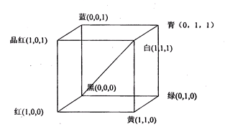
图8.3 RGB模型坐标
Notes:
一个点表示一种颜色
解说一下黑色
对角线为灰度线，在对角线上的点 R G B的比例相同——G=R=B 灰度图像

Slide 31
8.2.3 HSV模型
HSV模型
  由色度（H），饱和度（S），亮度（V）三个分量组成
  与人的视觉特性比较接近。
重要性
  消除了亮度成分V在图像中与颜色信息的联系
  色调H和饱和度S分量与人的视觉感受密切相关。

Slide 32
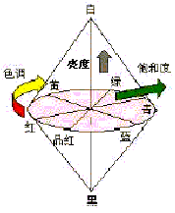
图8.6 HSV颜色模型
（a）HSV颜色模型

Slide 33
8.2.4 HSI模型
色调（H）和饱和度（S）的含义与HSV系统一致，而强度（I）对应与颜色的亮度或灰度。
HSI彩色模型如图8.7(a)所示，而图8.7(b)显示的是标准HSI三角形
  三角形的顶点代表了三个归一化的彩色分量（R、G、B）的三角系数。
  色调H定义为颜色点P至中心的线段与R轴之间的夹角。

Slide 34
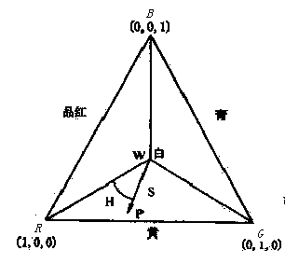
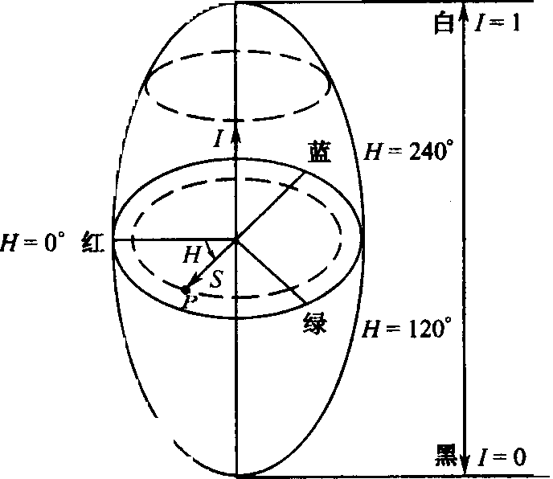
图8.7 HSI彩色模型
（a）HSI彩色模型坐标系统 （b）HSI彩色三角形

Slide 35
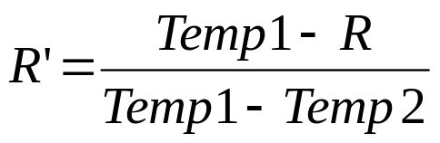
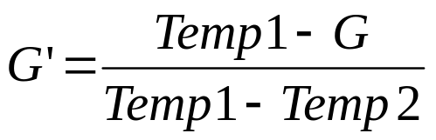
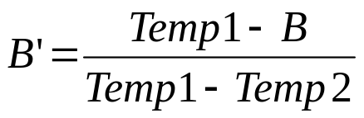
8.2.6 RGB与HSV空间的相互转换
同一颜色可以用不同的彩色空间表示，自然可以相互转换。
MATLAB提供了相应的转换函数。
1．从RGB转换到HSV
Temp1=max(R,G,B) （8.2a）
Temp2=min(R,G,B) （8.2b）

Slide 36
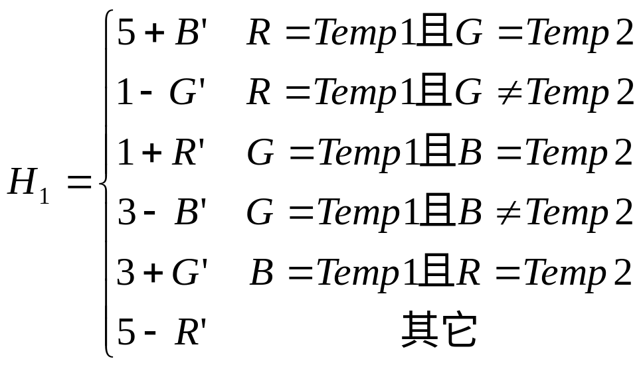
（8.4）
H=60H1 （8.5a）
S=(Temp1-Temp2)/Temp1 （8.5b）
V=Temp1/255 （8.5c）

Slide 37
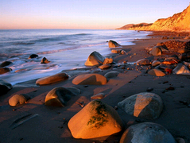
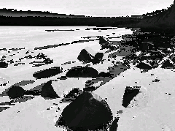
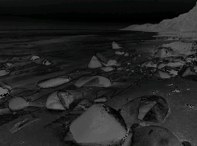
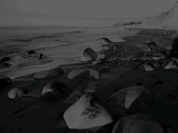
图8.8 图像的HSV分解
（a）原RGB图像 （b） H分量
（a）原RGB图像 （b） H分量
（c）S分量 （d）V分量

Slide 38
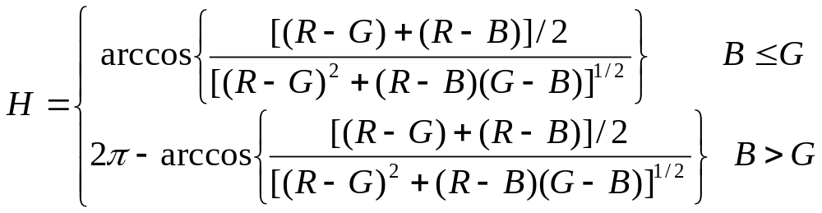
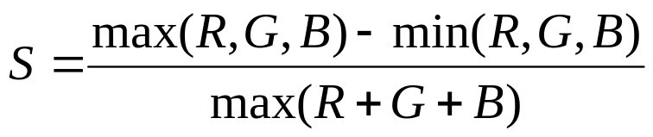
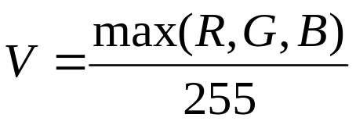
2．从HSV转换到RGB
（8.6a）
（8.6b）
（8.6c）

Slide 39
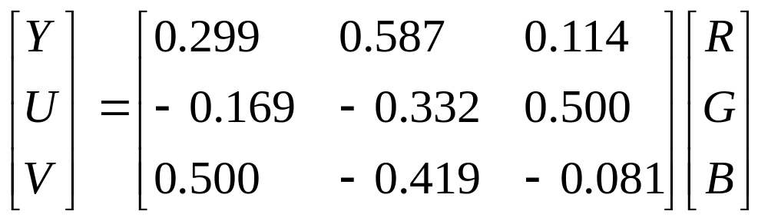
8.2.7 RGB与YUV空间的相互转换

Slide 40
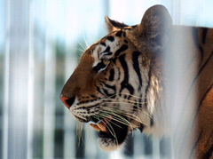
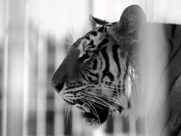
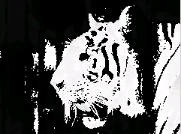
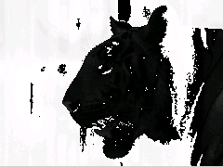
图8.9 图像的YUV分解
（a）原RGB图像 （b）Y分量
（c）U分量 （d）V分量

Slide 41
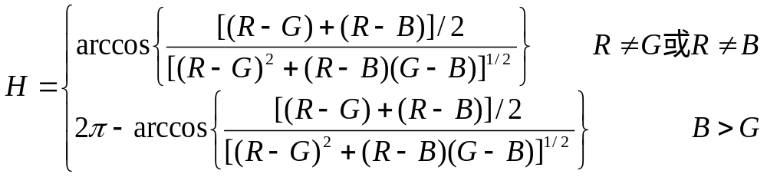
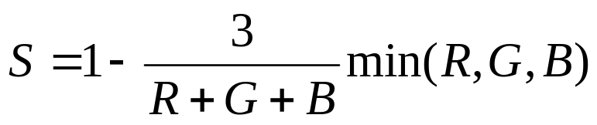
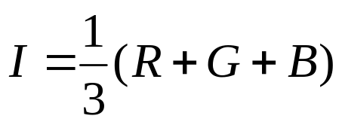
8.2.8 RGB与HSI空间的相互转换
1．从RGB空间转换到HSI空间

Slide 42
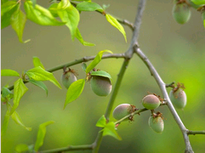
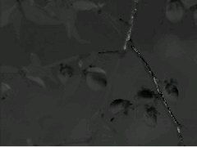
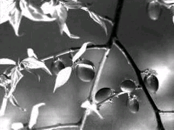
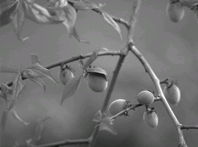
图8.10 图像的HSI分解
（a）原RGB图像 （b）H分量
（c）S分量 （d）I分量

Slide 43
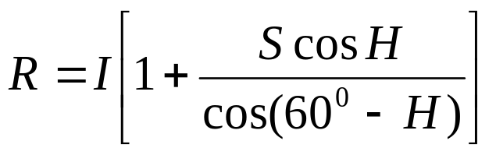

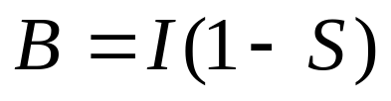
2. 从HIS空间转换到RGB空间
设S、I的值在[0，1]之间，R、G、B的值也在[0，1]之间，则从HSI到RGB的转换公式分成3段以利用对称性,以当H在[0º，120º]之间为例：

Slide 44
8.5 假彩色处理
  方法之一：将关注的目标物映射为与原色不同的假彩色，即原有的彩色图像变换成给定彩色分布的图像。
    绿色草原置成红色，蓝色海洋换成绿色等。这样做的目的是使目标物置于奇特的环境中以引起观察者的注意。
Notes:
彩色——另一种彩色

Slide 45
8.5 假彩色处理
  方法之二：根据眼睛的色觉灵敏度，重新分配图像成分的颜色。
    眼网膜中视锥体和视杆体对可见光区的绿色波长比较敏感，于是可将原来非绿色描述的图像细节或目标物经假彩色处理变成绿色以达到提高目标分辨率的目的。
Notes:
彩色——另一种彩色

Slide 46
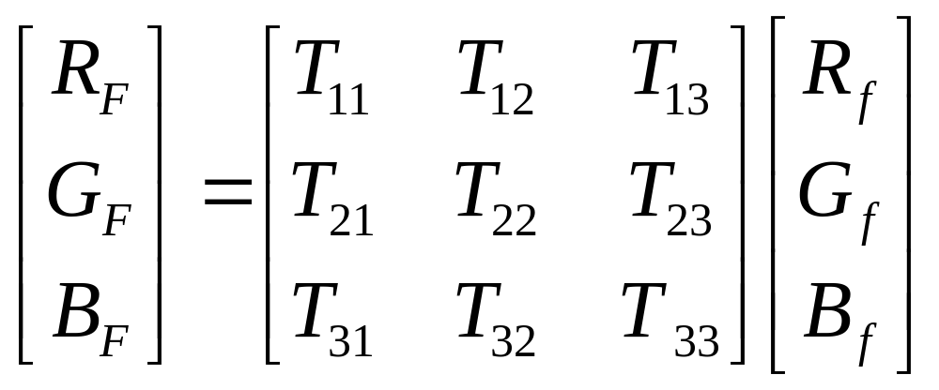
R_{f}、G_{f}、B_{f}为原基色分量；R_{F}、G_{F}、B_{F}为假三基色分量；T_{ij}为（i,j=1,2,3）转移函数。
自然图像的假彩色映射可定义为：

Slide 47
8.6 彩色图像增强
8.6.1 真彩色增强
“真彩色”图像指接近人眼能够分辨的最大颜色数目的彩色图像
  一般指能达到照片质量的24位彩色图像。
尽管对R、G、B各分量直接使用对灰度图的增强方法可以增加图像中可视细节亮度，但得到的增强图中的色调有可能完全没有意义。

Slide 48
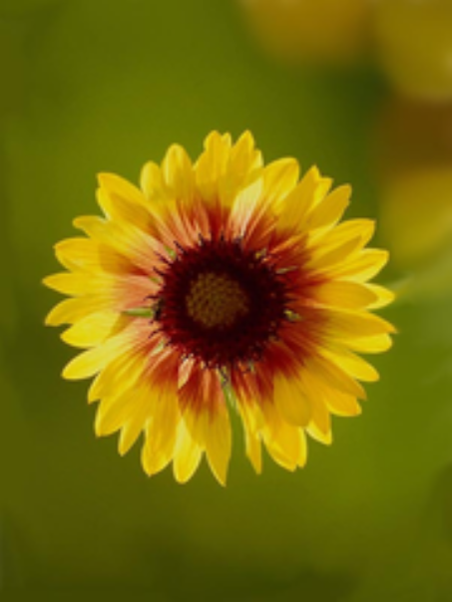


图8.12 图像的饱和度变化
（a）原图像 （b）饱和度增强后的图像 （c）饱和度减弱后的图像

Slide 49



图8.13 图像的亮度变化
（a）原图像 （b）亮度增强后的图像 （c）亮度减弱后的图像

Slide 50
8.6.2 伪彩色增强
人眼分辨灰度级能力较差，一般只有几十级，有时无法从图像的灰度中提取有用信息。
  而人眼对彩色分辨率较强，达几百种甚至上千种。
伪彩色增强是将灰度或单一波段的图像变换为彩色图像。

Slide 51

Notes:
Matlab demos
-Matlab
graphics\image colormaps

Slide 52

Notes:
Matlab demos
-Matlab
graphics\image colormaps

Slide 53
常用的伪彩色增强方法
伪彩色处理技术可以在空间域或频率域中实现。
有三种：
1. 利用色彩阶梯变化曲线
  空间域伪彩色处理技术。
2. 三基色变化法
  空间域伪彩色处理技术。
3. 频率域伪彩色增强

